Slide 1
Python核心编程
主讲:吴老师

Slide 2

导入

Slide 3
导入
学习一门语言，都需要从它的发展历史开始，先去认识这门语言，了解它的优缺点，以及它在工作中的应用。
了解了Python之后，首先入门的应该是变量，数据类型，运算符，输入与输出一些基础知识。

Slide 4


目录 /CONTENT
Python 基础课安排
认识 Python
我的第一个Python程序
Python 注释
Pycharm 的使用
变量和数据类型
Python 基本操作符
Python 输入与输出
Python

Slide 5
目标 /TARGET
认识 Python
了解Python的发展历史
了解Pycharm 的使用
掌握Python的注释
掌握Python变量的定义与命名规范
掌握Python 基本操作符
掌握Python 输入与输出
Python

Slide 6
Python基础课安排
序号 | 内容 | 目标
1 | Python 基础语法 | 涵盖 Python 基础知识，让大家掌握基础的编程能力
2 | Python 数据类型 | 掌握 Python 的基本数据类型
3 | Python 函数 | 掌握Python 函数基础，为开发项目打下坚实基础
4 | Python 面向对象 | 介绍 Python 的面向对象开发，为开发大型项目做好铺垫和准备
5 | 项目实战 | 运用Python基础知识，编程实战，完成第一个 Python 小项目
6 | 文件操作与垃圾回收机制 | 学习使用Python操作文件，了解Python的垃圾回收机制
7 | 正则表达式 | 学习正则表达式操作字符串

Slide 7
认识python

Slide 8




什么是Python
Python是一种面向对象的解释型计算机程序设计语言,由 吉多·范罗苏姆 开发，第一个公开发行版版发布于 1991 年。它常被昵称为胶水语言，能够把其他语言制作的各种模块（尤其是C/C++）很轻松地联结在一起。
高性能模块
高扩展模块

Slide 9
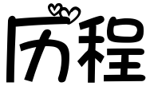
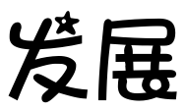
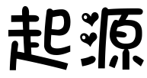
Python发展历史
1989年由Guido van Rossum 开发作为ABC语言的继承
1991年发布第一个版本
Guido 是Monty Python的喜剧团体的爱好者所以命名为 Python
2011年1月TIOBE编程语言排行榜评为2010年度语言
2014年后Python的使用率一直程线性增长
2017年IEEE研究报告显示Python是最受欢迎语言
2000年发布Python2.0版本，增加垃圾回收，支持Unicode
2008年发布Python3.0版本此版不完全兼容之前的Python源代码
2020年官方将不再支持Python2.0版本

Slide 10
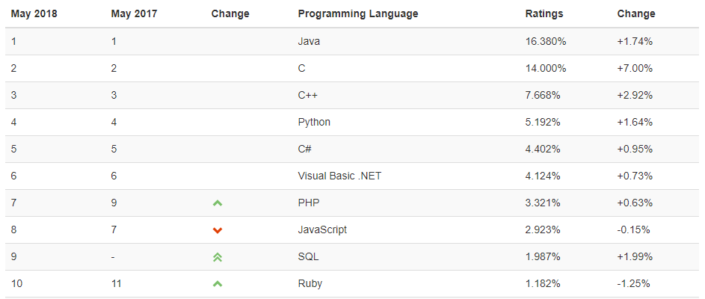
Python 语言排名
Python 在2017年排名第4,2018年也稳定在第4名，而且呈增长趋势。

Slide 11
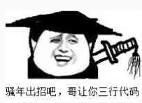

Python 优缺点
Python 优点
1、简单，易学：
Python是一种代表简单主义思想的语言。阅读一个良好的Python程序就感觉像是在读英语一样，尽管这个英语的要求非常严格！Python的这种伪代码本质是它最大的优点之一。它使你能够专注于解决问题而不是去搞明白语言本身，语法相对简单。
2、免费、开源：
Python 开源，开发者可以自由的下载，阅读，甚至是修改python源码。
3、丰富的第三方库：
Python具有本身有丰富而且强大的库，而且由于Python的开源特性，第三方库也非常多，例如：在web开发有django,flask,Tornado、爬虫scrapy、科学计算numpy,pandas等等。
4、可以移植:
由于Python是开源的，它已经被移植到了大多数平台下面，例如：Windows、MacOS、Linux、Andorid、iOS等等。
5、面向对象：
Python既支持面向过程，又支持面向对象，这样编程就更加灵活。

Slide 12
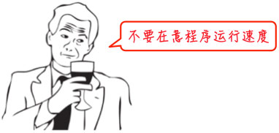
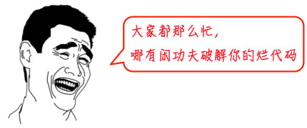
Python 优缺点
Python 缺点
1、运行速度慢:
C程序相比非常慢,因为Python是解释型语言,代码在执行时会一行一
行地翻译成CPU能理解的机器码,这个翻译过程非常耗时,所以很慢.而C
程序是运行前直接编译成CPU能执行的机器码,所以相对Python而言C语
言执行非常快。
2、代码不能加密：
要发布你写的程序,实际上是发布源代码,而解释型的语言,则必须
把源码发布出去.
3、强制的缩进：
Python有非常严格的缩进语法，只要缩进错误程序立马崩溃。
4、GIL全局解释器锁
在任意时刻，只有一个线程在解释器中运行。对Python 虚拟机的访问由全局解释器锁（GIL）来控制，正是这个锁能保证同一时刻只有一个线程在运行。遇到i/o阻塞的时候会释放掉(GIL)所以Python的多线程并不是真正的多线程，而是CPU执行速度非常快，让人感觉不到GIL的存在。（GIL）会在Python高级阶段讲解。

Slide 13




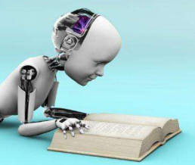

Python可以做什么工作
Web后台开发
爬虫开发
数据分析
运维开发
机器学习
人工智能

Slide 14
我的第一个Python程序

Slide 15
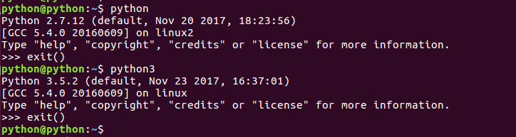
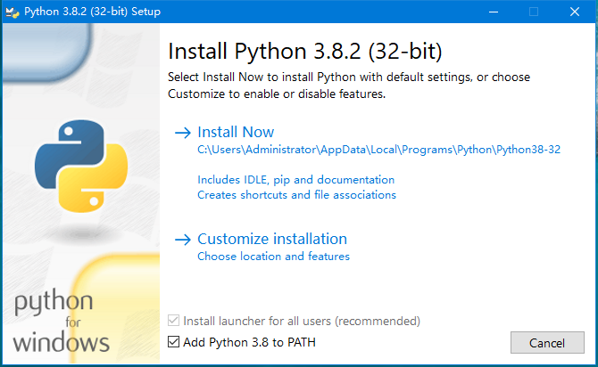
Python 环境安装
Ubuntu发行版自带Python2和Python3版本。
Windows需要自己安装
官网地址
https://www.python.org/
Windows安装方法：
下载好exe安装包之后双击安装
位置1 两个选项都勾选，加入环境变量
位置2 自定义安装，可以自己选择安装路径
位置3 快速安装，建议使用这种方法

Slide 16
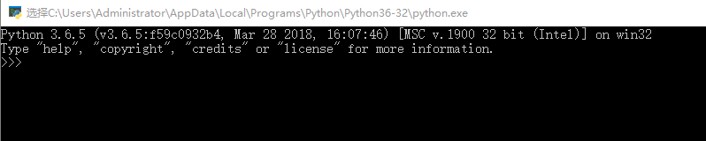
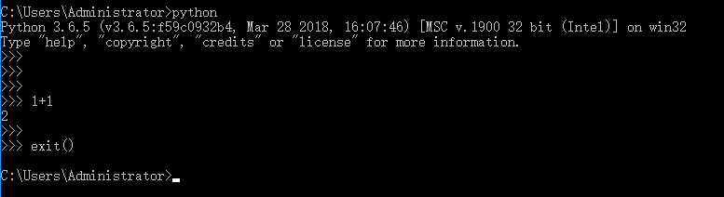
进入 Python 的世界
当你在验证python安装是否成功的时候，你就已经开始进入python的世界了.当然我们也可以直接在运行中输入“python”进入交互式环境.
在python交互式环境下是以“>>>”开头的提示符，在提示符后面输入代码，回车执行.退出交互式环境使用 exit()

Slide 17
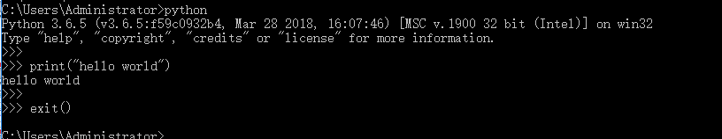
Hello world
我们来学习第一个python指令，大家都是从它开始的.“print”语句，要让python打印出指定的文字，我们就要使用到它，要打印的文字用单引号或双引号括起来.
下面来看看python打印“hello world”
如果要退出，输入"exit()"或者"quit()"再回车退出.
我们的第一个python程序完成了，但是遗憾的是我们并没有保存下来，下次运行时还要再输入一遍.
考虑将代码写入到文件？

Slide 18
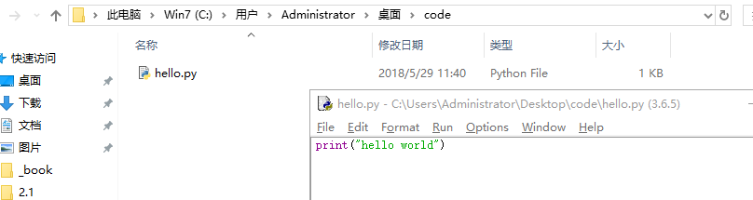
Python 文件
创建一个以 .py 结尾的文件，在文件中写入 print("hello world") 执 python3 hello.py 可以看到hello world 输出。
打开文本编辑器
1、Python自带的简易IDE
2、Sublime Text
3、Notepad++
输入以下代码：
print("hello world")
保存好文件之后，在当前文件所在目录打开cmd窗口，使用命令 python3 hello.py 执行 py 文件

Slide 19
试一试
大家试一试，编写自己的第一个python程序。
要求：
在终端输出 “人生苦短，我用Python” 的字样

Slide 20
Python注释与Pycharm使用

Slide 21
为什么要有注释
什么是注释：
注释是编写程序时，写程序的人给一个语句、程序段、函数等的解释或提示。
注释的作用：
注释可以起到一个备注的作用，这个方法函数，变量到底是干嘛用的，如果没有注释时间长了即使是自己可能都不知道这代码到底是干嘛用的。所以注释起到的作用就是方便自己查看写过的代码 ，别人来接手你的代码能看懂。简单来将就是能提高程序代码的可读性，以便于以后的参考、修改。

Slide 22
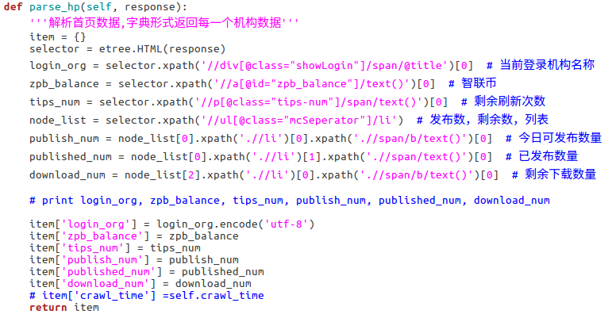
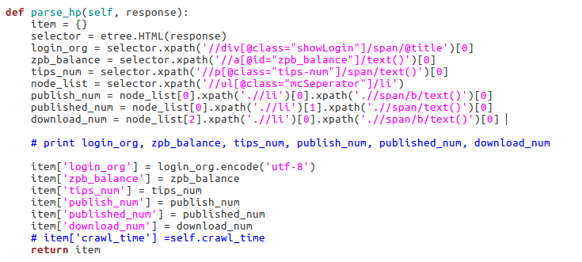
有无注释的区别
有注释：
没注释：
这是一段爬虫解析数据的代码，左边函数写了中文注释，右边没有其他注释，有注释代码可以看出来提取的每个字段是什么数据，后期维护就方便很多

Slide 23
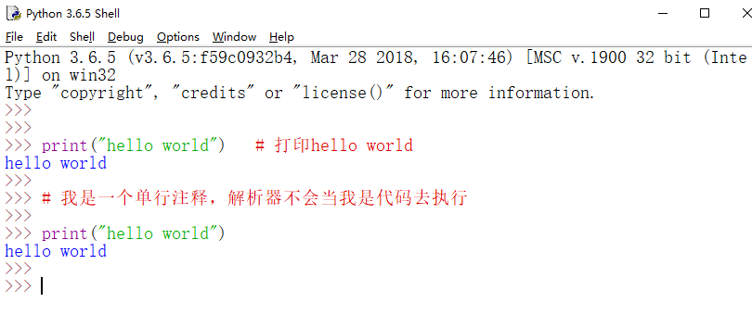
单行注释
python中单行注释用#号，#号右边的就是注释的内容，python解析器遇到#号就会当做注释，不会去解析#号后面的内容。

Slide 24
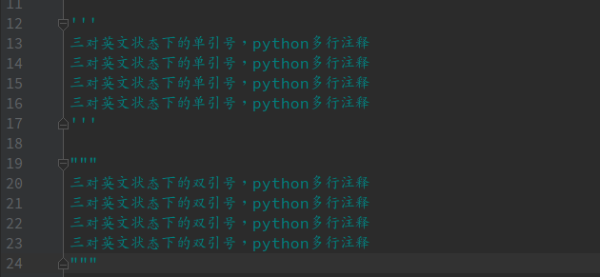
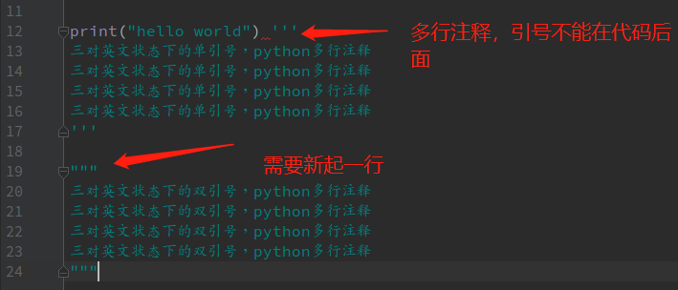
多行注释
多行注释使用三个单引号'''内容''' 也可以使用三个双引号"""内容"""
注意：多行注释开头三个引号需要新起一行，不能跟在代码后面

Slide 25
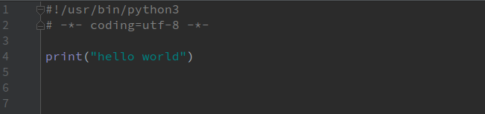
特殊注释
Python中有两句特殊的注释，在py文件首行 #!/usr/bin/python3 ; # -- coding=utf-8 -- 这两句注释分别指的是指定python解析器的路径，指定编码格式，只能写在py文件最前面。
指定编码格式，一般用于Python2版本，由于Python2版本解析器默认Python默认采取的ASCII编码，不支持中文。
为了能在Python2版本的代码上写中文，一般在指定解析器后指定编码方式为utf-8。
Python3采用utf-8的 编码方式支持中文，如果需要兼容Python2版本，一般都加上指定编码格式这一行代码。

Slide 26
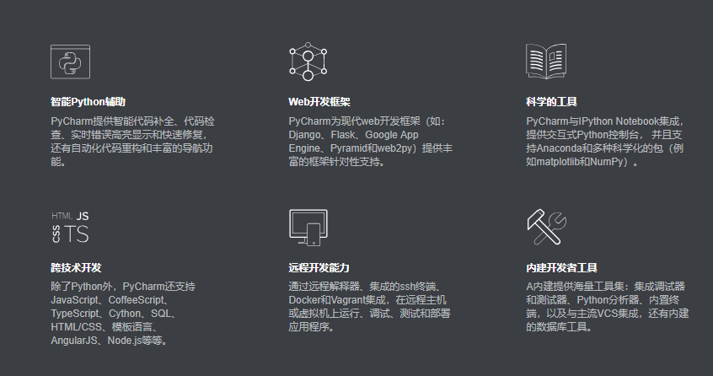
Pycharm使用
适用于专业开发人员的 Python IDE，提高代码质量，编写整洁和可维护的代码，而IDE可以帮助您通过PEP8检查，测试帮助，智能重构和一系列检查来保持质量。PyCharm是程序员为程序员设计的，它提供了所有你需要的有效的Python开发工具。
官网地址：http://www.jetbrains.com/pycharm/?fromMenu

Slide 27
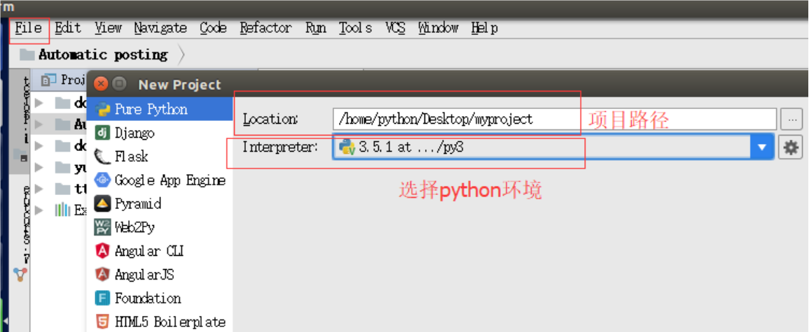
Pycharm 新建项目
file->New project->pure python->create

Slide 28
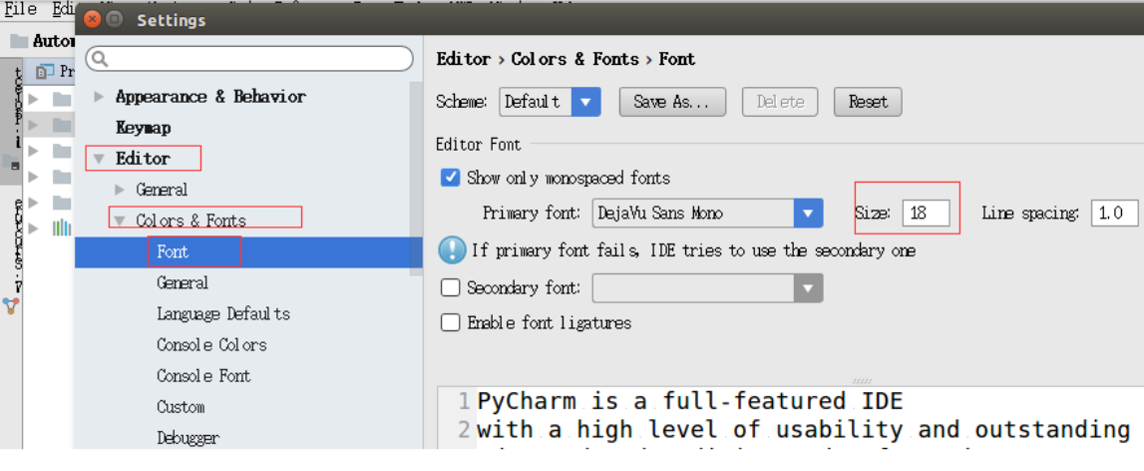
Pycharm 字体设置
file->settings->Editor->Colors&Fonts->Font-> Size 设置为18，Console Font Size 设置为18

Slide 29
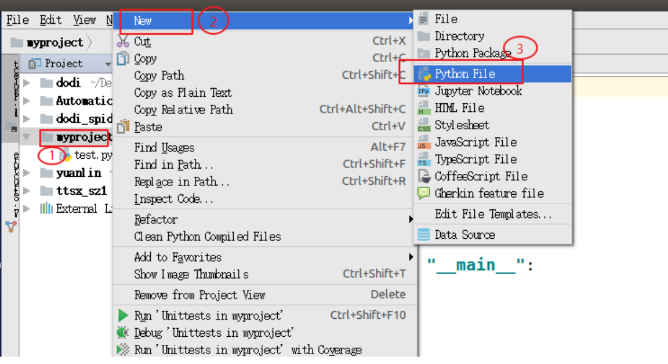
Pycharm 新建py文件
项目->点鼠标右键->new->python file->输入文件名->点击ok

Slide 30
使用变量与数据类型

Slide 31
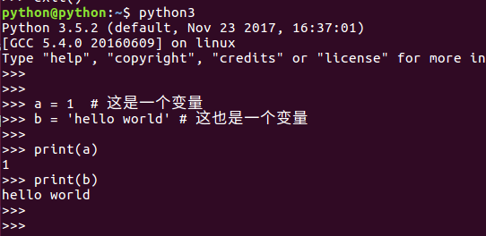
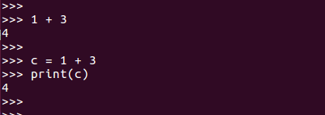
变量
程序中用变量来存储数据
Python是一门强类型的语言
赋值变量时不需要指定数据类型
给这个变量赋值什么数据类型，这个变量就是什么类型
例如：在两个数字相加得到结果后，后面
程序中需要使用到这两个数字相加结果，
那么就应该使用变量保存下来

Slide 32
Python 数据类型
int（有符号整数）
long （长整形）(Python3取消)
数字（ num）
float （浮点型）
complex （复数 ）
True
布尔值（bool）
False
Python基本数据类型
字符串（str）
字典（dict）
元组（Tuple）
列表（list）

Slide 33
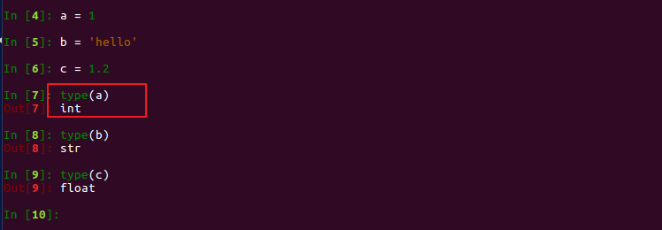
数据类型查看方法
我们知道数据类型有这么多，怎么样才能知道变量是一个什么数据类型呢？
Python提供了type方法查看变量的类型

Slide 34
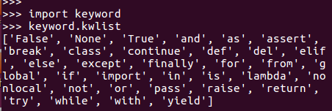
变量的命名规则
命名规则：
查看Python关键字：
变量必须以字母（a - z，A - Z）或下划线（_）开头
其他字符可以是字母，数字或 _
变量区分大小写
Python关键字不能用作变量名。

Slide 35
变量的命名规则
命名规范：
见名知意，尽量使用有语义的单词命名。如使用password用作密码，username 用户名。
小驼峰式命名法：第一个单词首字母小写其他单词首字母大写，如userName
大驼峰式命名法：全部单词首字母都用大 写 ， 如 UserName
下划线命名法：每个单词用_下划线连接 ， 如user_name

Slide 36
Python基本运算符

Slide 37
算术运算符
定义两个变量：a=7,b=3
算术运算符 | 作用描述 | 示例
+ 加法 | 算术加法 | a + b = 10
- 减法 | 算术减法 | a - b = 4
* 乘法 | 算术乘法 | a * b = 21
** 指数 | 左边的数是底数，右边是指数 | a ** b = 343
% 取余 | x%y x除以y的余数 | a % b = 1
/ 除法 | x/y 结果包含小数点后面的数 | a / b = 2.333333333333335
// 地板除 | x//y 结果是忽略小数点后面的小数位，只保留整数位 | a // b = 2

Slide 38
比较运算符
比较运算符 | 名称 | 示例 | 结果描述
== | 等于 | x == y | 如果x恰好等于y，则为真
!= | 不等于 | x != y | 如果x恰好不等于y，则为真
> | 大于 | x > y | 如果x(左侧参数)大于y(右侧参数)，则为真
< | 小于 | x < y | 如果x(左侧参数)小于y(右侧参数)，则为真
>= | 大于或等于 | x >= y | 如果x(左侧参数)大于或者等于y(右侧参数)，则为真
<= | 小于或等于 | x <= y | 如果x(左侧参数)小于或者等于y(右侧参数)，则为真

Slide 39
逻辑运算符
逻辑运算符 | 示例 | 结果描述
and | x and y | x,y同为真，则结果为真，如果一个为假，则结果为假
or | x or y | x,y有一个为真，则结果为真，全部为假，则结果为假
not | not x | 取反，如果x为真，则结果为假，如果x为假，则结果为真

Slide 40
赋值运算符
赋值运算符 | 作用描述 | 结果描述
= | 赋值运算符 | 将=号右边的的值赋值给左边的变量
+= | 加法赋值运算符 | c += a 等效于 c = c + a
-= | 减法赋值运算符 | c -= a 等效于 c = c - a
* = | 乘法赋值运算符 | c *= a 等效于 c = c * a
/= | 除法赋值运算符 | c /= a 等效于 c = c / a
%= | 取模赋值运算符 | c %= a 等效于 c = c % a
**= | 幂赋值运算符 | c **= a 等效于 c = c ** a
//= | 取整赋值运算符 | c //= a 等效于 c = c // a

Slide 41
Python输入与输出

Slide 42

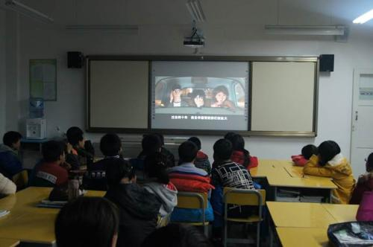
输出
生活中的输出场景：

Slide 43
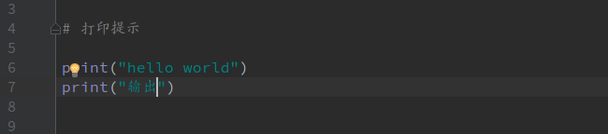
Python变量输出
python中变量的输出

Slide 44
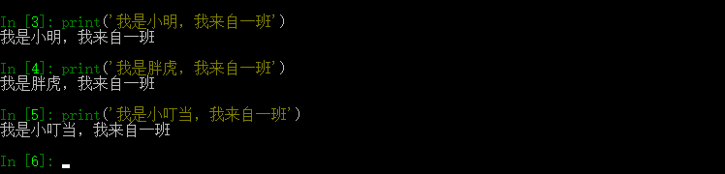
Python格式化输出
来看下下面这三句代码的输出有什么特点，好像只有一个名字不同。‘我来自一班’三个人都是一致的，有没有办法简化下代码呢？
要简化，那么我们就用到了字符串格式化。

Slide 45
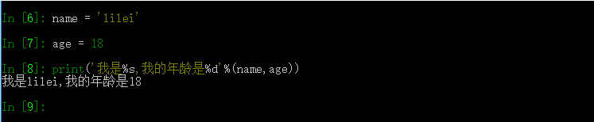
Python格式化输出
python 有一个简单的字符串格式化方法，使用%做占位符。%后面跟的是变量的类型。

Slide 46
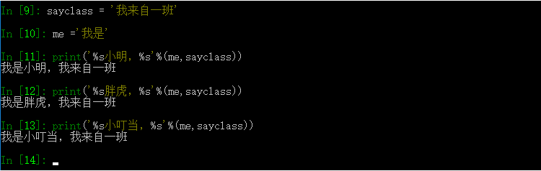
Python格式化输出
知道什么是格式化输出后，我们来简化下上面的代码

Slide 47
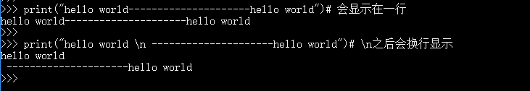
换行输出
在输出的时候，如果有\n那么，此时\n后的内容会在另外一行显示

Slide 48
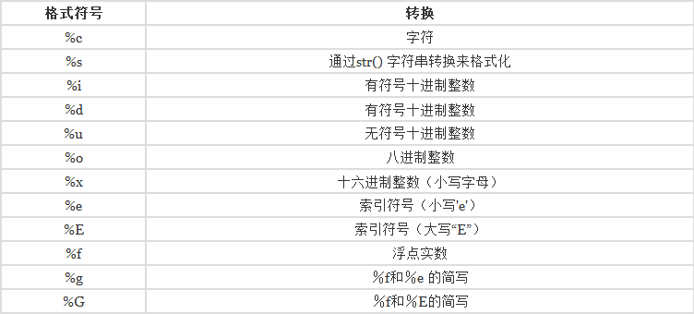
Python格式化符号
常用的格式化符号，其中最常用的 %s, %d, %f。

Slide 49
练一练
编写代码完成以下名片的显示
==================================
姓名: 老夫子
QQ:66666666
手机号:15024193635
公司地址:广州市白云区
==================================

Slide 50
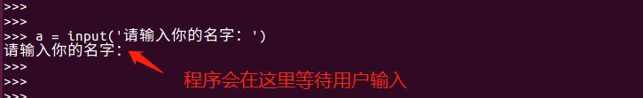
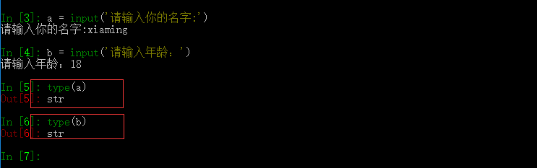
Python输入
Python中提供了input 方法来获取键盘输入
注意：input接收的键盘输入结果都是str类型的，如果接收数字类型需要将str转成int

Slide 51
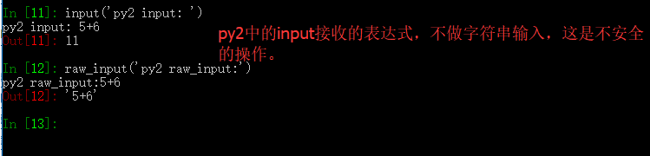
Python不同版本的输入
Python 2版本中，输入与python 3 版本稍有不同。
Python 2版本中的input 接收的是一个表达式。
如果Python2版本中需要接收用户输入使用 raw_input函数。由于input在Python2中认为是不安全的，所以
在Python3 版本中修改了input 接收表达式的功能，直接修改成接收字符串。并且在Python3中删除了raw_input 函数

Slide 52
小结

Slide 53
小结
认识 Python
了解Python的发展历史
了解Pycharm 的使用
掌握Python的注释
掌握Python变量的定义与命名规范
掌握Python 基本操作符
掌握Python 输入与输出

